Slide 1


Slide 2


Slide 3
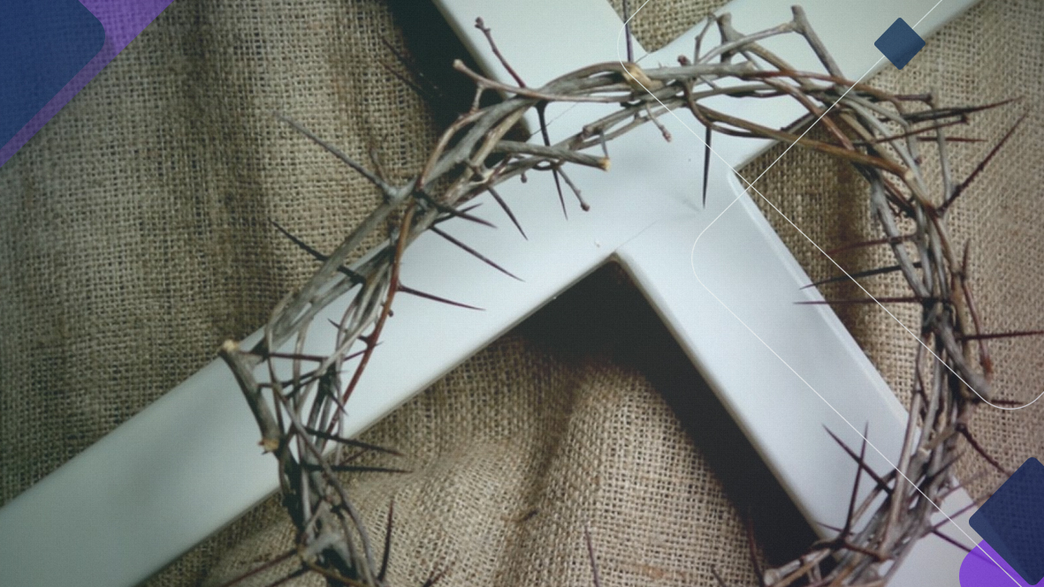
Jesus Cristo nos ama como nenhuma pessoa jamais amou. Ele deixou o Céu, assumiu a forma humana, derramou sangue na cruz e morreu para nos salvar.
Notes:
Jesus Cristo nos ama como nenhuma pessoa jamais amou. Ele deixou o Céu, assumiu a forma humana, derramou sangue na cruz e morreu para nos salvar.

Slide 4

Ele fez tudo isso para nos dar uma nova vida ao Seu lado, o que inclui novos pensamentos, sentimentos e atos.
Notes:
Ele fez tudo isso para nos dar uma nova vida ao Seu lado, o que inclui novos pensamentos, sentimentos e atos. Diante disso, o ser humano, agradecido pela salvação, busca uma vida nova.

Slide 5

Novos hábitos, nos ambientes, na roupa, na comida, na bebida, nas palavras e no comportamento. Sua voz nos diz: "Dá-me filho meu o seu coração".
Notes:
Nova nos hábitos, nos ambientes, na roupa, na comida, na bebida, nas palavras e no comportamento. Sua voz nos diz: "Dá-me filho meu o seu coração".

Slide 6

E se aceitamos o desafio, pela fé, a Sua promessa é:
"Eu lhe darei um novo coração".
Notes:
E se aceitamos o desafio, pela fé, a Sua promessa é: "Eu lhe darei um novo coração". Vejamos agora como se comporta esse coração que ama a Jesus.

Slide 7

1. Como Deus considera nosso corpo?
Notes:
1. Como Deus considera nosso corpo? 1Corintios 6:19,20

Slide 8

Acaso, não sabeis que o vosso corpo é santuário do Espírito Santo, que está em vós, o qual tendes da parte de Deus, e que não sois de vós mesmos? Porque fostes comprados por preço. Agora, pois, glorificai a Deus no vosso corpo.
1 Coríntios 6:19,20.

Slide 9

O cristão deve evitar aquilo que prejudica a saúde, como bebidas, fumos e hábitos impróprios.
Notes:
O cristão deve desenvolver hábitos de vida saudáveis, evitar a frequência a lugares impróprios, tais como bailes, cinemas, baladas, abster-se de bebidas alcoólicas, fumo e outras drogas, e lugares onde acontecem outras diversões impróprias.

Slide 10

Assim, estará cumprindo desafio bíblico de levar uma vida digna, não em orgias e bebedices, imoralidade ou indecência.
Notes:
Assim, estará cumprindo desafio bíblico de levar uma vida digna, não em orgias e bebedices, (Pv 20:1 23:29-35), imoralidade ou indecência (Rm 13:13). O Cristão deve cuidar das entradas da alma: o que vê, ouve, fala, pensa e sente.

Slide 11
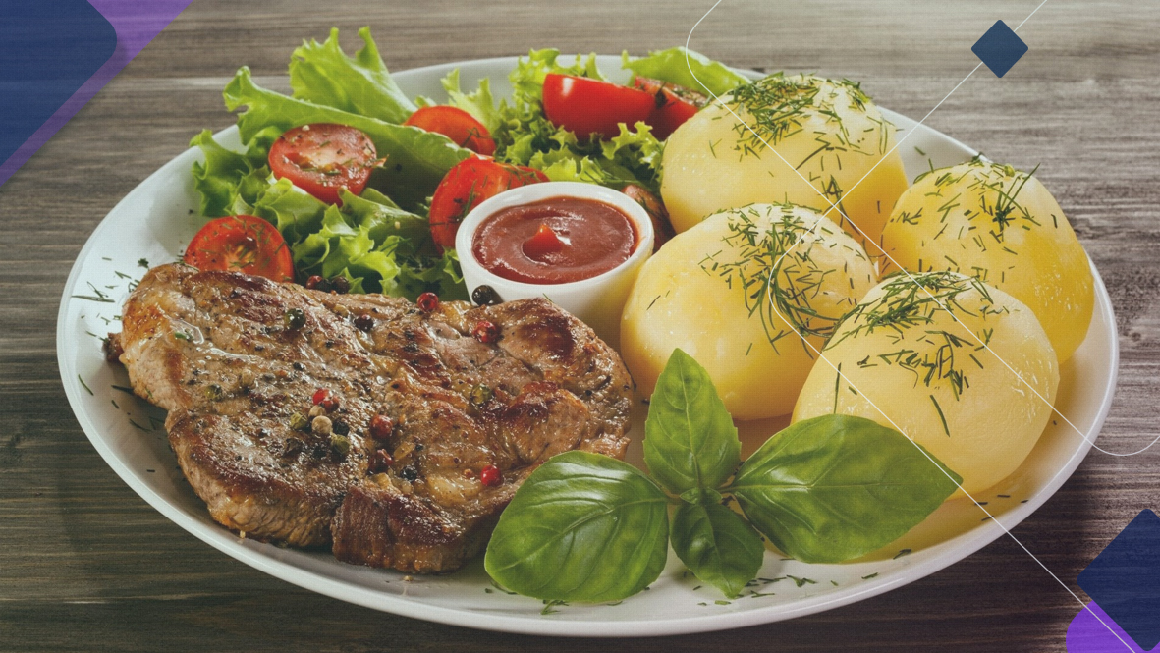
2. O que pode fazer parte da alimentação do cristão?
Notes:
2. O que pode fazer parte da alimentação do cristão? Levíticos 11:3,9, 10 e 13-20 (Marque V ou F)
( ) Grãos, frutas, verduras, legumes e cereais. ( ) Carnes imundas (porco e seus derivados, frutos do mar). ( ) Peixes sem escamas e frutos do mar.

Slide 12
“Todo o que tem unhas fendidas, e o casco se divide em dois, e rumina, entre os animais, esse comereis.”
Levítico 11:3.

Slide 13
“De todos os animais que há nas águas comereis os seguintes: todo o que tem barbatanas e escamas, nos mares e nos rios; esses comereis.”
Levítico 11:9.

Slide 14

A doença é resultado do pecado, e tem como causa a transgressão das leis da saúde.
Notes:
A doença é resultado do pecado, e tem como causa a transgressão das leis da saúde. Uma vida longa e feliz é resultado da obediência a princípios e regras que promoverão no organismo a resistência necessária para prevenir doenças e até curá-las.

Slide 15

8 REMÉDIOS NATURAIS
Notes:
Deus nos oferece oito remédios da natureza para um viver saudável. São eles: exercício físico, ar puro, repouso, alimentação saudável e balanceada, temperança, água, luz solar e confiança em Deus.

Slide 16

EXERCÍCIO FÍSICO
AR PURO
REPOUSO
ALIMENTAÇÃO SAUDÁVEL E BALANCEADA
TEMPERANÇA
ÁGUA
LUZ SOLAR
CONFIANÇA EM DEUS

Slide 17

3. Que diz a Bíblia sobre costumes e diversões mundanas?
Notes:
3. Que diz a Bíblia sobre costumes e diversões mundanas? 1João 2:15-17; Tiago 4:4

Slide 18
“Não ameis o mundo nem as coisas que há no mundo. Se alguém amar o mundo, o amor do Pai não está nele;
16 porque tudo que há no mundo, a concupiscência da carne, a concupiscência dos olhos e a soberba da vida...

Slide 19
...não procede do Pai, mas procede do mundo. Ora, o mundo passa, bem como a sua concupiscência; aquele, porém, que faz a vontade de Deus permanece eternamente.”
1 João 2:15-17

Slide 20
“Infiéis, não compreendeis que a amizade do mundo é inimiga de Deus? Aquele, pois, que quiser ser amigo do mundo constitui-se inimigo de Deus.”
Tiago 4:4.

Slide 21

O cristão é uma "nova criatura". Em sua vida, "as coisas antigas já passaram; eis que se fizeram novas.
Notes:
O cristão é uma "nova criatura". Em sua vida, "as coisas antigas já passaram; eis que se fizeram novas" (2Co 5:17). Embora esteja no mundo, não tem compromisso com interesses mundanos pecaminosos.

Slide 22

Por preceito e exemplo, o cristão deve influenciar outras pessoas, oferecendo-lhes um estilo de vida melhor.
Notes:
É cidadão e embaixador do reino celestial. Por preceito e exemplo, deve influenciar outras pessoas, oferecendo-lhes um estilo de vida melhor.

Slide 23
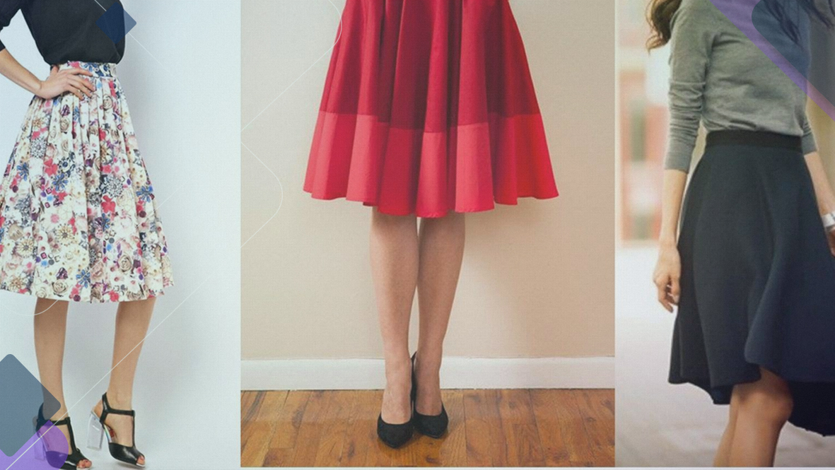
4. Que princípios a Bíblia estabelece para o vestuário feminino?
Notes:
4. Que princípios a Bíblia estabelece para o vestuário feminino? 1Pedro 3:1-4; 1Timóteo 2:9

Slide 24
“Mulheres, sede vós, igualmente, submissas a vosso próprio marido, para que, se ele ainda não obedece à palavra, seja ganho, sem palavra alguma, por meio do procedimento de sua esposa, ao observar o vosso honesto comportamento cheio de temor...

Slide 25
...Não seja o adorno da esposa o que é exterior, como frisado de cabelos, adereços de ouro, aparato de vestuário; seja, porém, o homem interior do coração, unido ao incorruptível trajo de um espírito manso e tranquilo, que é de grande valor diante de Deus.”
1Pedro 3:1-4.

Slide 26
“Da mesma sorte, que as mulheres, em traje decente, se ataviem com modéstia e bom senso, não com cabeleira frisada e com ouro, ou pérolas, ou vestuário dispendioso.”
1 Timóteo 2:9.

Slide 27

"O povo de Deus deve situar-se sempre entre os conservadores em matéria de vestuário... Não serão os primeiros a adotar as novas modas, nem os últimos a abandonar as antigas"
(Manual da Igreja, p.150).
Notes:
"O povo de Deus deve situar-se sempre entre os conservadores em matéria de vestuário... Não serão os primeiros a adotar as novas modas, nem os últimos a abandonar as antigas" (Manual da Igreja, p.150).

Slide 28
"Os costumes e as modas podem mudar com os anos, mas os princípios da reta conduta são sempre os mesmos"
(Crede em Seus Profetas, p. 213).
Notes:
"Os costumes e as modas podem mudar com os anos, mas os princípios da reta conduta são sempre os mesmos" (Crede em Seus Profetas, p. 213).

Slide 29
"Tudo que vise chamar a atenção para a pessoa, ou excitar admiração, está excluído do traje modesto".
(Mensagens aos Jovens, p. 351)
Notes:
"Os costumes e as modas podem mudar com os anos, mas os princípios da reta conduta são sempre os mesmos" (Crede em Seus Profetas, p. 213).

Slide 30

5. Como deve ser o relacionamento entre os irmãos?
Notes:
5. Como deve ser o relacionamento entre os irmãos? Colossenses 3:12-15; Gálatas 6:1 (Marque V ou F)
( ) Criticar diante do erro.
( ) Perdoar-se mutuamente. ( ) Sem amor.

Slide 31
“Suportai-vos uns aos outros, perdoai-vos mutuamente, caso alguém tenha motivo de queixa contra outrem. Assim como o Senhor vos perdoou, assim também perdoai vós..

Slide 32
...acima de tudo isto, porém, esteja o amor, que é o vínculo da perfeição. Seja a paz de Cristo o árbitro em vosso coração, à qual, também, fostes chamados em um só corpo; e sede agradecidos.”
Colossenses 3:13-15.

Slide 33
Irmãos, se alguém for surpreendido nalguma falta, vós, que sois espirituais, corrigi-o com espírito de brandura; e guarda-te para que não sejas também tentado.
Gálatas 6:1.

Slide 34
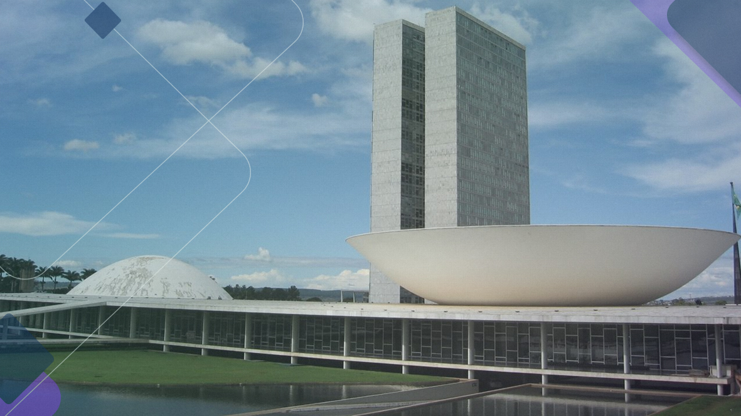
6. Qual deve ser o comportamento cristão em relação às autoridades?
Notes:
6. Qual deve ser o comportamento cristão em relação às autoridades? Romanos 13:1-4; 1Pedro 2:13 e 14 (Marque V ou F)
) Respeito e consideração. ) Resistência e insubordinação. ) Indiferença e omissão.

Slide 35
“Todo homem esteja sujeito às autoridades superiores; porque não há autoridade que não proceda de Deus; e as autoridades que existem foram por ele instituídas. De modo que aquele que se opõe à autoridade resiste à ordenação de Deus; e os que resistem trarão sobre si mesmos condenação.

Slide 36
“Todo homem esteja sujeito às autoridades superiores; porque não há autoridade que não proceda de Deus; e as autoridades que existem foram por ele instituídas. De modo que aquele que se opõe à autoridade resiste à ordenação de Deus; e os que resistem trarão sobre si mesmos condenação.

Slide 37
Porque os magistrados não são para temor, quando se faz o bem, e sim quando se faz o mal. Queres tu não temer a autoridade? Faze o bem e terás louvor dela, visto que a autoridade é ministro de Deus para teu bem. Entretanto, se fizeres o mal, teme; porque não é sem motivo que ela traz a espada; pois é ministro de Deus, vingador, para castigar o que pratica o mal.”
Romanos 13:1-4.

Slide 38
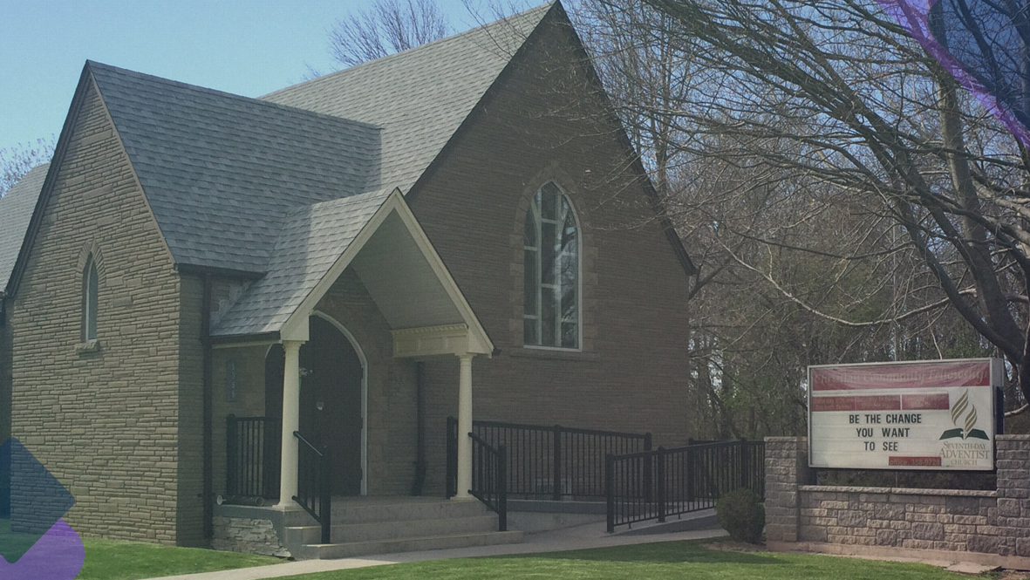
Os Adventistas reconhecem sua responsabilidade social e votam em candidatos comprometidos com valores e princípios bíblicos.
Notes:
Os adventistas, seguindo o exemplo de outros cristãos através dos séculos, reconhecem SLIE responsabilidade social e votam em candidatos comprometidos com os valores e os princípios bíblicos e procuram exercer sua cidadania de forma responsável, contribuindo para o bem-estar social.

Slide 39

7. Qual o conselho que a Bíblia dá em relação
ao casamento?
Notes:
7. Qual o conselho que a Bíblia dá em relação ao casamento? Mateus 19:8,9; Hebreus 13:4; Êxodo 20:14

Slide 40
“Respondeu-lhes Jesus: Por causa da dureza do vosso coração é que Moisés vos permitiu repudiar vossa mulher; entretanto, não foi assim desde o princípio. Eu, porém, vos digo: quem repudiar sua mulher, não sendo por causa de relações sexuais ilícitas, e casar com outra comete adultério [e o que casar com a repudiada comete adultério”.
Mateus 19:8,9.

Slide 41

No plano original de Deus é apresentado um modelo de
família para a felicidade do ser humano.
Notes:
No plano original de Deus é apresentado um modelo de família para a felicidade do ser humano. Um homem, uma mulher e seus filhos vivendo em harmonia propiciando proteção, afeto e crescimento em todas as áreas da vida.

Slide 42

Para a segurança mútua a união do casal deve ser estável e duradoura, até que a morte os separe.
Notes:
Para a segurança mútua a união do casal deve ser estável e duradoura, até que a morte os separe.

Slide 43
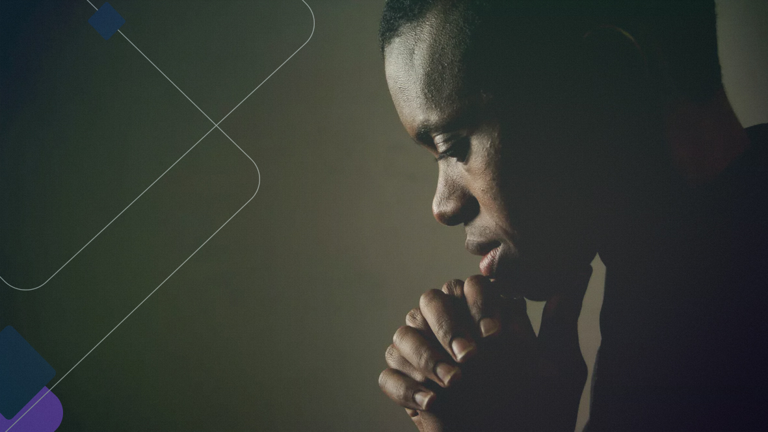
MINHA DECISÃO
Notes:
Compromisso de Fé:
) Creio que o meu corpo é o santuário de Deus e devo glorificá-Lo. ) Aceito o compromisso bíblico de vestir-me com modéstia e bom senso, evitar lugares impróprios ao cristão e ser criterioso na escolha de músicas e filmes. ) Serei respeitoso com as autoridades civis e com os meus irmãos.

Slide 44

PRÓXIMO TEMA:

